Slide 1
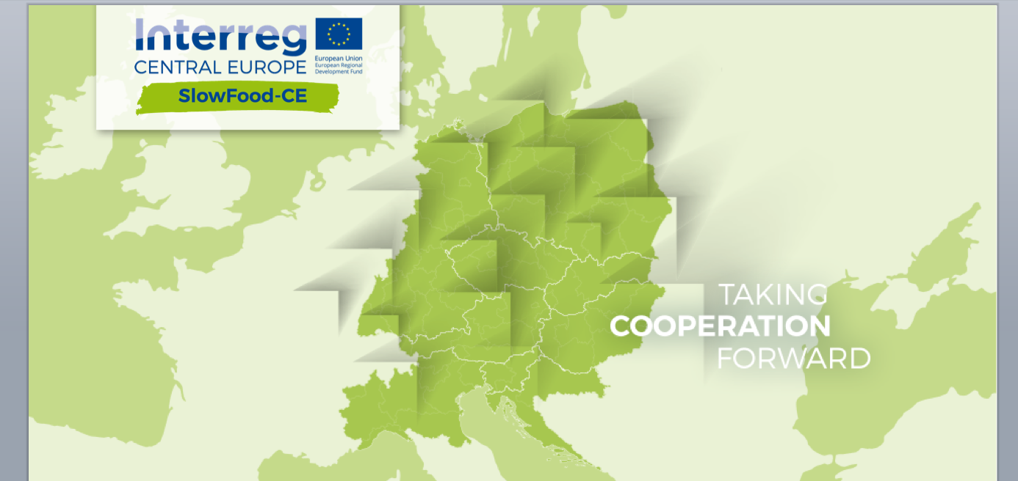
Corso di formazione SU IDENTIFICAZIONE E MAPPATURA
DEL PATRIMONIO CULTURALE GASTRONOMICO

Slide 2
Corso di formazione su identificazione e mappatura
del patrimonio culturale gastronomico
Finalità del corso
Contesto teorico di riferimento: Etno e bio - diversità
Mappatura
Ricerca documentale
Ricerca sul campo
Buone pratiche e informazioni utili

Slide 3
Finalità del corso
Questo corso è finalizzato a offrire un contesto tecnico di riferimento e una metodologia guida per la mappatura delle tradizioni gastronomiche locali; si tratta della prima fase di sviluppo del progetto Slow Food-CE: Cultura, Tradizione, Identità, Cibo.
Il corso di formazione si rivolge a persone che, a livello locale, svolgono il lavoro di mappatura della tradizione gastronomica nelle diverse città facenti parte del progetto; inoltre, vuole offrire contenuti, strumenti, istruzioni pratiche per indagare le eredità culturali gastronomiche coinvolgendo varie categorie di utenti: istituzioni, imprese, associazioni professionali, società civile e così via.

Slide 4
Corso di formazione su identificazione e mappatura
del patrimonio culturale gastronomico
Finalità del corso
Contesto teorico di riferimento: Etno e bio - diversità
Mappatura
Ricerca documentale
Ricerca sul campo
Buone pratiche e informazioni utili

Slide 5
Contesto teorico di riferimento
Il progetto lavorerà secondo una prospettiva etno-antropologica, raccogliendo storie di vita e testimonianze, con un'attenzione particolare al cibo e alla cultura del cibo. Negli ultimi anni, si è assistito al consolidamento della gastronomia all’interno di un contesto scientifico; il risultato è che oggi parliamo di scienze gastronomiche intese come: “la conoscenza e la comprensione di tutto quanto mette in correlazione l’uomo con ciò che mangia” (Brillat-Savarin, 1825).
In altre parole, si tratta di una conoscenza olistica, definita da nuove teorie e metodologie che mettono insieme discipline di vario genere, dall'antropologia all’economia, dalla storia al diritto, dall’agronomia alla chimica.
Da questo punto di vista, al centro della scena dei problemi mondiali si è imposto il ruolo fondamentale delle comunità di produttori, in difesa dell’etnodiversità e della biodiversità, a fronte di un’omogeneizzazione culturale e delle colture imposte dalla globalizzazione.
Notes:
Sostituire la foto di “etnobiodiversità”

Slide 6
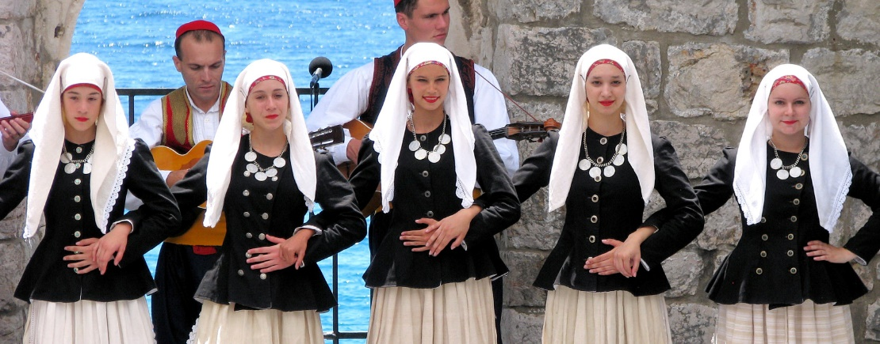
Etnodiversità
Il termine si riferisce alla “diversità culturale” che caratterizza le diverse comunità umane che popolano il pianeta terra.
Gli elementi principali che si abbinano per definire il concetto di etnobiodiversità sono:
lingue e dialetti
sistemi di affinità
organizzazione della vita famigliare
religioni, miti, riti
pratiche alimentari
Notes:
Per saperne di più: inseriamo solo se abbiamo a disposizione il materiale in lingua inglese

Slide 7
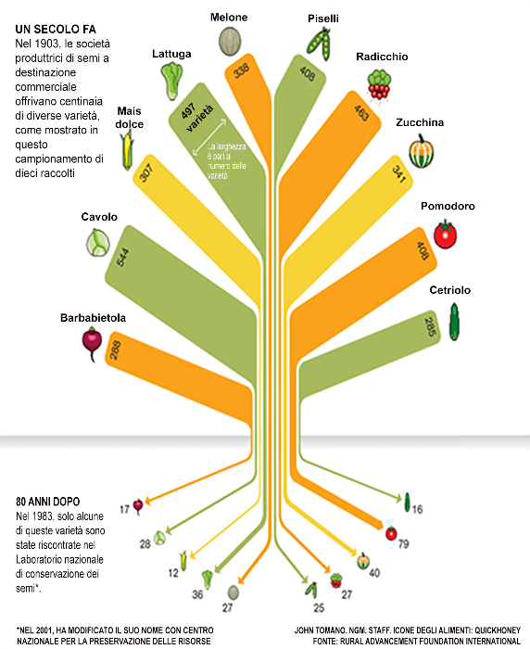
Biodiversità
Il termine fa riferimento alla diversità della vita a vari livelli, dai più semplici (geni e batteri) alle specie di piante, arrivando alle forme più complesse (ecosistemi), le quali si intersecano, si influenzano reciprocamente ed evolvono. La biodiversità permette a piante e animali di adattarsi al cambiamento climatico, di proteggersi da parassiti e malattie e da circostanze non previste. Un sistema biologicamente vario possiede gli anticorpi per reagire agli organismi dannosi e per ristabilire il proprio equilibrio. Un sistema basato su un numero limitato di varietà è più fragile.
Oggi, la tendenza verso la globalizzazione del consumo contribuisce in modo sostanziale alla perdita della biodiversità nel senso più ampio del termine, nello specifico alla perdita di aree locali, culture tradizionali tramandantesi per generazioni, conoscenza di specie di animali e piante, variabilità dei cibi e della loro preparazione, conoscenza delle proprietà di commestibilità, nutrizionali, mediche, cosmetiche e di tanti altri tipi, associati a diverse specie di piante e animali.

Slide 8
Corso di formazione su identificazione e mappatura
del patrimonio culturale gastronomico
Finalità del corso
Contesto teorico di riferimento: Etno e bio - diversità
Mappatura
Ricerca documentale
Ricerca sul campo
Buone pratiche e informazioni utili

Slide 9
Mappatura
È stata sviluppata una specifica tecnica di mappatura, in grado di integrare gli aspetti dell’etnodiversità con gli aspetti della biodiversità, al fine di avere un'analisi approfondita e completa dei diversi contesti locali che vanno a comporre il progetto Slow Food-CE: Cultura, Tradizione, Identità, Cibo.
Fornisce metodi e strumenti utili per l’identificazione della tradizione culturale immateriale rappresentata dal cibo locale.
La tecnica si ispira a un’altra metodologia consolidata, nota come mappatura culturale e fa riferimento all’identificazione di tutto quanto si può trovare in un’area urbana o periurbana, da associare alla produzione e al consumo di cibi tradizionali, rappresentando pertanto una risorsa culturale degna di valorizzazione.

Slide 10
Mappatura
Obiettivi
IDENTIFICAZIONE e MAPPATURA della tradizione culturale gastronomica, in quanto forza trainante dello sviluppo locale.
Più nello specifico:
identificazione delle risorse tradizionali culturali, agricole,
alimentari delle aree locali;
valutazione del loro potenziale in termini di preservazione
della tradizione culturale gastronomica locale;
valutazione del potenziale in termini di dinamica locale, che
sia virtuosa da un punto di vista socioculturale, ambientale economico.

Slide 11
Mappatura
Fasi
Ricerca documentale
Ricerca sul campo
Obiettivi
prodotti alimentari agricoli e artigianali tradizionali
luoghi di produzione, distribuzione e consumo
competenze e abilità
pratiche/tecniche di produzione e consumo
utensili di produzione e consumo

Slide 12
Mappatura
Il processo
Ricerca
sul campo
Ricerca sul campo
Mappatura
Ricerca
documentale
Mappatura riepilogativa
Diffusione dei dati
Identificazione dei
testimoni chiave
Strumenti:
fonti bibliografiche, fotografiche, audiovisive, iconografiche e loro consultazione
Prodotti:
Report ricerche documentali contenente:
bibliografia e elenco di altre fonti documentali
descrizione del contesto locale da un punto di vista storico, culturale, economico, sociale
Strumenti:
indagini/consultazioni con il Gruppo di Lavoro Locale
Prodotti:
criteri d’identificazione
elenco dei testimoni
Strumenti:
istruzioni pratiche sulle modalità di conduzione delle interviste
Modelli di questionari/interviste
Manuale dell’intervistatore
Prodotti:
Video-interviste
Moduli per interviste compilati
Strumenti:
Video-interviste
Moduli per interviste compilati
Prodotti:
Report ricerche sul campo contenente:
inventario della tradizione culturale immateriale da valorizzare
Valutazioni e conclusioni per una strategia transnazionale e per le azione pilota
Strumenti:
E-platform
Prodotti:
Modello di mappatura del patrimonio culturale gastronomico

Slide 13
Corso di formazione su identificazione e mappatura
del patrimonio culturale gastronomico
Finalità del corso
Contesto teorico di riferimento: Etno e bio - diversità
Mappatura
Ricerca documentale
Ricerca sul campo
Buone pratiche e informazioni utili

Slide 14
Ricerca documentale
La fase precedente alla ricerca sul campo consiste nella ricostruzione del contesto storico, culturale, sociale, economico dell'area locale in questione, attraverso le fonti raccolte.
Viene svolta raccogliendo informazioni bibliografiche, archivistiche, fotografiche, audiovisive e iconografiche disponibili presso biblioteche, archivi, università, centri studi, gallerie d’arte ecc.
La prima riflessione riguarda la scelta dell’area locale da analizzare (la cui grandezza può variare in base al Paese), in base alle risorse disponibili e alla capacità di coinvolgere direttamente gli attori locali.
In secondo luogo, la ricerca documentale deve essere funzionale alla ricerca sul campo, dando priorità a funzionalità ed esaustività. Le fonti identificate devono essere precise e utili.
Notes:
Se possibile, fare un esempio utilizzando un quadro veneziano, città di progetto

Slide 15
Corso di formazione su identificazione e mappatura
del patrimonio culturale gastronomico
Finalità del corso
Contesto teorico di riferimento: Etno e bio - diversità
Mappatura
Ricerca documentale
Ricerca sul campo
Buone pratiche e informazioni utili

Slide 16
Ricerca sul campo
Questa è la fase pratica della mappatura.
In base alla metodologia suggerita, prevede la preparazione e la produzione di video - interviste per documentare la conoscenza orale e gestuale e le abilità della tradizione culturale gastronomica nell'area locale in questione.
Preparazione dell’intervista
Produzione dell’intervista
Catalogazione dell’intervista
Identificazione dell’intervistato
Registrazione
Riepilogo dei dati raccolti
Questionario dell’intervista
Editing

Slide 17
Preparazione dell’intervista
Identificazione dell’intervistato
Persone da intervistare
Custodi di abilità tradizionali e narrazioni soggettive/individuali; alcuni potrebbero essere testimoni di eventi storici e di fenomeni sociali particolarmente importanti.
Nel caso delle tradizioni gastronomiche culturali, le categorie seguenti potrebbero essere ragionevolmente considerate come
interlocutori speciali*
Cuochi e chef
Coltivatori
Allevatori
Pescatori
Artigiani
Trasformatori
Commercianti di prodotti agricoli e gastronomici
Insegnanti presso istituti agrari/alberghieri, professori universitari e ricercatori nel settore dell'agricoltura e dell'allevamento
Storici locali

Slide 18
Preparazione dell’intervista
Questionari dell’intervista
Dopo aver scelto un orario e un luogo idoneo per l’intervista, il ricercatore pone all’intervistato le domande e ne raccoglie le risposte.
Esistono vari modelli di interviste che differiscono in base al grado di libertà della domanda e della risposta. I modelli principali sono: strutturate, semi-strutturate, non strutturate, libere.
In questa sede, suggeriamo l’intervista semi-strutturata in cui l’intervistatore utilizza un elenco di domande, che servono sostanzialmente da «guida» per garantire che la conversazione rimanga focalizzata sul tema centrale. Le domande sono aperte e lo scopo è indagare su un evento, situazione, fatto, prodotto nel modo più approfondito possibile; non devono seguire un ordine fisso quanto piuttosto il flusso della discussione, adattandosi alla situazione con la massima flessibilità.

Slide 19
Preparazione dell’intervista
Il manuale del «buon intervistatore»
Non pressare l’intervistato con troppe domande
Non interromperlo mentre sta parlando
Se si tratta in particolare di anziani, lasciare agli intervistati il tempo di riflettere prima di porre una nuova domanda. Attendere uno o due secondi in quanto l’intervistato può spesso aver bisogno di riprendere il filo per poi completare la risposta con altre riflessioni preziose.
Ascoltate! L'atteggiamento di ascolto è fondamentale, in particolare durante un’intervista. Gli intervistati ci mettono a disposizione il loro tempo, i ricordi e gli aneddoti: dobbiamo ascoltarli e dare loro il tempo necessario per formulare la storia che abbiamo chiesto.
Accogliete la storia dell’intervistato con curiosità e onestà, anche se la risposta può essere diversa da quella che vi aspettavate: la realtà spesso è diversa da come ce la immaginiamo! Non mettiamo in bocca all’intervistato parole che vogliano sentirci dire per soddisfare le nostre aspettative.
Non date all’intervistato l’impressione che siete di fretta: quando organizzate un’intervista, riservatevi tutto il tempo necessario. Intervistare in modo approfondito le persone sul modo in cui hanno vissuto le proprie vite, a livello biografico e professionale, richiede tempo, indicativamente un’ora o un’ora e mezza.
Spegnete il cellulare prima di iniziare l’intervista!

Slide 20
Preparazione dell’intervista
Quante interviste è necessario condurre?
È possibile pensare a circa 20 interviste, pur essendo una stima approssimativa, che può aumentare o diminuire in base alle necessità di documentazione di ciascun contesto locale.
In termini ipotetici, per svolgere la ricerca qualitativa è possibile documentare la tradizione gastronomica di una città e dell'area locale, attraverso interviste con
4/5 agricoltori (ortofrutticoltori, vignaioli ecc.)
2/3 cuochi/ristoratori
1/2 allevatori
1/2 produttori di formaggio
1/2 salumieri
2/3 fornai, pasticcieri
3/4 commercianti di prodotti alimentari: fornitori dei mercati e proprietari di alimentari, bar, frutta e verdura e così via.

Slide 21
Preparazione dell’intervista
In genere, quanto deve durare un’intervista?
Nonostante le interviste possano essere di lunghezza variabile, suggeriamo di dedicare circa un’ora a intervista, che corrisponde a un video di circa 30/40 minuti, per ciascun intervistato.
È inoltre necessario considerare la lunghezza di ogni singola intervista in relazione al totale delle interviste prodotte. Lo scopo ultimo è di ottenere una mappatura coerente e comunicativamente efficace.
Sottotitoli
I sottotitoli in lingua inglese sono opzionali ma raccomandiamo, se possibile, di includerli.
È comunque obbligatorio accompagnare ciascuna intervista con un sommario e il time code in inglese (v. modulo per interviste 1).

Slide 22
Produzione dell’intervista
Registrazione
Nota per il facilitatore:
mostrare il video tutorial
del corso Moodle
Editing

Slide 23
Catalogazione dell’intervista
Per catalogare ogni intervista e file video, è necessario inserire i dati dell’intervistato (informazioni personali) e la sua testimonianza (circostanze, contenuti ecc.) nel modulo per interviste 1
Inoltre, se un’intervista è associata a un prodotto o a una tecnica di produzione specifica, è necessario compilare anche il modulo per interviste 2, disponibile in tre versioni
Prodotto di origine animale
Prodotto di origine vegetale
Prodotto trasformato

